Slide 1
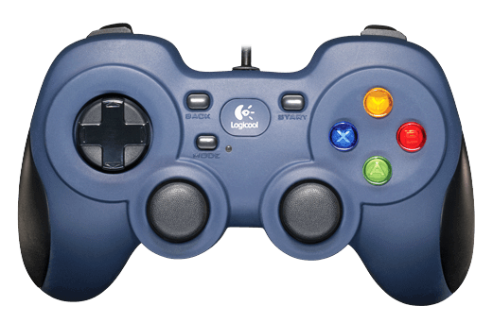
決定&発射
回避
ポーズ
移動
カメラ移動

Slide 2
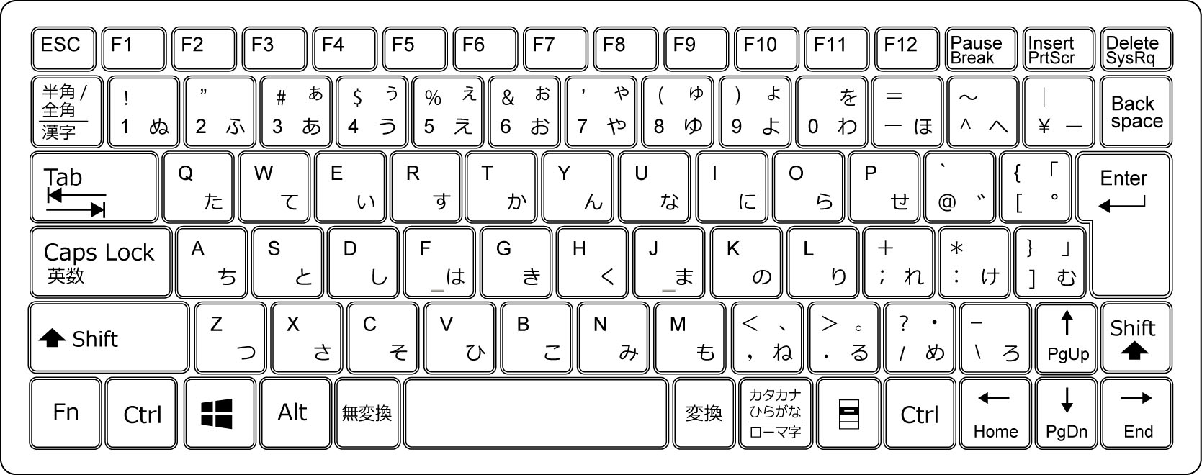
… 移動
… カメラ移動
… 発射
… 決定
… 回避
… ポーズ

